Slide 1

مبادئ الاقتصاد الجزئي
Microeconomics
استاذ المقرر
د/ يوسف عثمان عبد الكريم
جامعة الملك فيصل
عمادة التعلم الإلكتروني والتعليم عن بعد
كلية إدارة الأعمال
1
جميع الحقوق محفوظة لجامعة الملك فيصل ©
All Rights Reserved for KFU ©

Slide 2
المحاضرة الخامسة
مبادئ الاقتصاد الجزئي
مرونات الطلب والعرض

Slide 3
موضوعات المحاضرة
تعريف مرونة الطلب
    مرونة الطلب السعرية
    مرونة الطلب السعرية والايراد الكلي

Slide 4
أهمية دراسة مرونات الطلب والعرض
ان نظرية الطلب والعرض غير قادرة على تحديد ما هو مقدار أو مدى استجابة الكمية المطلوبة أو المعروضة من سلعة ما إلى التغيرات في سعرها, أو التغيرات في الدخل المنفق على السلعة, أو التغيرات في أسعار السلع الأخرى.
ان اتخاذ القرارت الاقتصادية السليمة يحاتج الى توفر معلومات أكثر تحديدا ودقة على مدى استجابة الكمية المطلوبة أو المعروضة من سلعة ما إلى هذه التغيرات (المذكورة أعلاه).
وهنا تأتي أهمية دراسة مرونات الطلب والعرض

Slide 5
أولاً: تعريف مرونة الطلب Definition of Demand Elasticity
مرونة الطلب يقصد بها حساسية الكميات المطلوبة من السلع والخدمات أو مدى استجابة هذه الكميات لشيء ما. وبهذا المعني يقصد بمرونة الطلب ثلاثة أنواع من المرونة:
- المرونة السعرية Price Elasticity: وتعني مدى حساسية أومدي استجابة الكميه المطلوبة للتغير في السعر.
- المرونة الدخلية Income Elasticity: وتعني مدى حساسية أومدي استجابة الكميه المطلوبة للتغير في الدخل.
المرونة السعرية المتقاطعة للطلب : Cross Elasticity of Demand وتعني مدى حساسية أومدي استجابة الكميه المطلوبة للتغير في أسعار السلع الاخري.

Slide 6
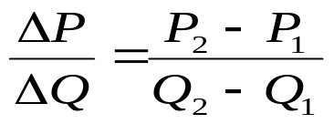
المرونة السعرية للطلب
هي مدى استجابة الكمية المطلوبة من سلعة معينة إلى التغيرات في سعرها مع ثبات العوامل الأخرى المؤثرة في الطلب.
يعتبر ميل منحنى الطلب أحد المعايير لقيس مدى استجابة الكمية المطلوبة لسلعة ما للتغير في سعرها. فاستجابة الكمية المطلوبة للتغير في سعرها تكون أكبر كلما قل انحدار أو ميل منحنى الطلب و العكس صحيح (أنظر الى الشكل التالي)، غير ما يعاب علي الميل انه يتاثر بوحدات القياس.
ملاحظة: يقاس الميل بقسمة التغير في السعر على التغير في الكمية المطلوبة أي :

Slide 7
    مرونة الطلب السعرية
لفهم عملية قياس المرونة السعرية للطلب يمكن الاستعانة بالرسم البياني التالي:
مدي استجابة الكميات المطلوبة لتغيرات السعر
P
D₂
D₁
200
100
30
40
Q_{d}
0
90
هندسيا: استجابة الكميات المطلوبة لتغيرات السعر تعتمد على ميل أو انحدار منحني الطلب .

Slide 8
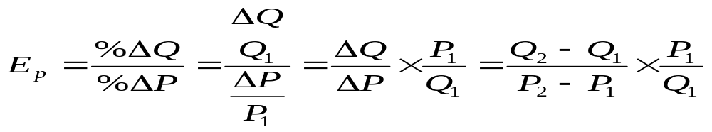
حساب المرونة السعرية للطلب
النسبة المئوية للتغير في الكمية المطلوبة
معامل مرونة السعرية للطلب =
النسبة المئوية للتغيير في الكمية المطلوبة من سلعة ما, الناتجة عن تغير سعرها بمقدار واحد في المئة).
هنالك طريقتان لاحتساب المرونة السعرية للطلب:
المرونة السعرية عند نقطة : نقيس المرونة عند نقطة محدده من منحنى الطلب. وباستخدام الرموز الرياضية نكتب معامل المرونة كالتالي:
النسبة المئوية للتغير في سعرها

Slide 9

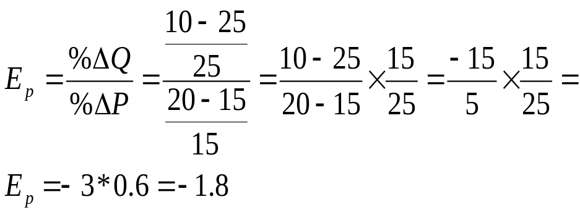
مثال 1 : في الرسم البياني التالي (4-2): اذا ارتفع سعرالتفاح من 15 دينار الى 20 دينار فإن الكمية المطلوبة تنخفض من 25 طن الى 10 طن. اذا كم تبلغ مرونة الطلب السعرية صعودا من النقطة B الى النقطة A؟
حساب المرونة السعرية للطلب
المرونة السعرية عند نقطة
P
الحل:
A
20
B
15
10
D
5
Q
5
10
15
20
25
شكل رقم (4-2)

Slide 10
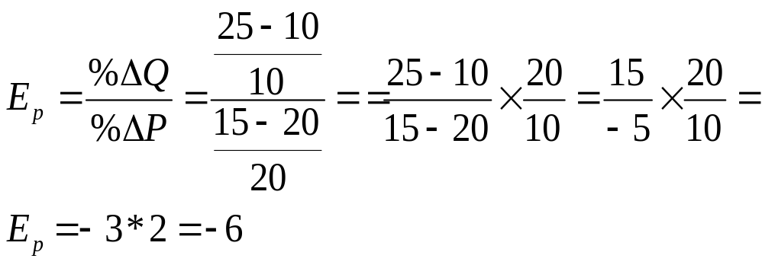
حساب المرونة السعرية للطلب
المرونة السعرية عند نقطة
مثال 2 : نفس الرسم البياني في المثال 1 و لكن كم تبلغ مرونة الطلب السعرية نزولا من النقطة A الى النقطة B؟ (أي اذا انخفض سعرالتفاح من 20 دينار الى 15 دينار فإن الكمية المطلوبة ترتفع من 10 طن الى 25 طن).
P
الحل:
A
20
B
15
10
D
5
Q
5
10
15
20
25
شكل رقم (4-3)
نلاحظ أن هناك اختلاف في مرونة الطلب من نقطة لأخرى على منحنى الطلب وذلك لتغير نقطة البداية و النهاية و لهذا السبب سميت بمرونة النقطة.

Slide 11
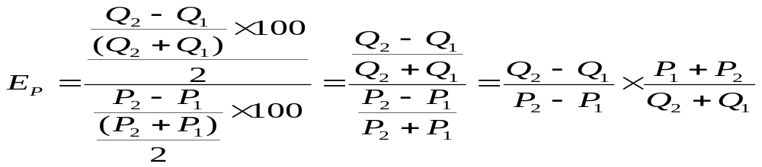
حساب المرونة السعرية للطلب
المرونة السعرية للقوس (أو بين نقطتين) : نحسب المرونة عند النقطة المنصفة للمسافة (المتوسط) بين نقطتين متباعدتين على منحنى الطلب, بمعنى احتساب متوسط السعر الأساسي و الجديد و كذلك متوسط الكمية الاساسية و الكمية الجديدة بعد تغير السعر. وباستخدام الرموز الرياضية نكتب معامل المرونة كالتالي:

Slide 12
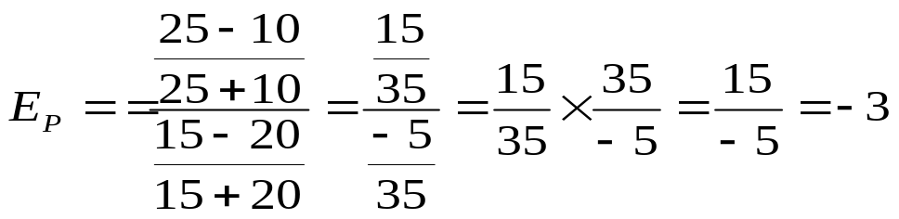
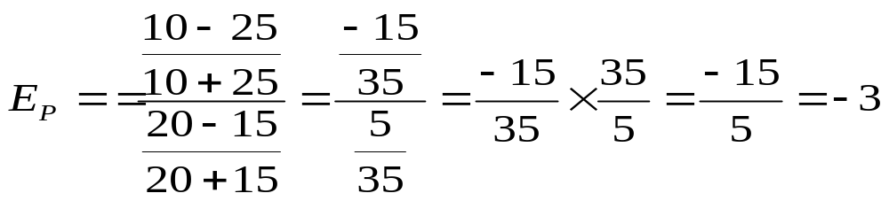
حساب المرونة السعرية للطلب
المرونة السعرية للقوس
مثال 3 : نفس الرسم البياني في المثال 1 أو 2. كم تبلغ مرونة الطلب السعرية بين النقطة A و النقطة B (أو بين النقطة B و النقطة A ) ؟.
الحل:
P
* من النقطة A الى النقطة B :
A
20
B
15
10
* من النقطة B الى النقطة A :
5
5
10
15
20
25
شكل رقم (4-4)
نلاحظ أنه ليس هناك اختلاف في مرونة الطلب بين نقطتين متباعدتين باستعمال طريقة مرونة القوس

Slide 13
ملاحظة : اشارة مرونة الطلب السعرية دائما سالبة, وهذا يرجع الى حقيقة العلاقة العكسية التي تربط السعر بالكمية المطلوبة لسلعة ما ليس إلا. لذا و لتبسيط وفهم درجات مرونة الطلب السعرية نأخذ معامل مرونة الطلب السعرية كقيمة مطلقة.
درجات المرونة : ان درجة استجابة المستهلك للسلعة يعتمد بشكل كبير على طبيعة هذه السلعة فاستجابة المستهلك لارتفاع اسعارالمياه والدواء مثلا تختلف عن استجابة المستهلك لارتفاع اسعار انواع العصائر و الهواتف الخلوية.
طلب مرن Elsatic Demand
طلب غير مرن Inalstic Demand
طلب أحادي المرونة (أو متكافئ المرونة) Unitary Elastic Demand
طلب تام المرونة (أو لا نهائي المرونة) Perfectly Elastic
طلب عديم المرونة تماما Perfectly Inelastic

Slide 14
    ثانياً: مرونة الطلب السعرية
(2) أنواع مرونة الطلب
يمكن الحديث عن الخمسة أنواع (أو درجات) التالية من مرونة الطلب السعرية:
P
D
طلب عديم المرونة
P₄
P₃
P₂
P₁
Q_{d}
0
Q₁
وهي حالة (المرونة = صفر) بمعني أنه لا تتغير الكميه المطلوبة مهما تغير السعر، مثال السلع الضرورية جدا والتي لايمكن الاستغناء عنها (كالأدوية المنقذة للحياة).

Slide 15
    ثانياً: مرونة الطلب السعرية
(2) أنواع مرونة الطلب
P
طلب لا نهائي المرونة
P₁
D
Q_{d}
0
Q₁
Q₂
Q₃
وهي حالة (المرونة = ∞) بمعني أنه مهما تغير الكميه المطلوبة فلا يتغير السعر.

Slide 16
    ثانياً: مرونة الطلب السعرية
(2) أنواع مرونة الطلب
P
طلب مرن
D
P₁
P₂
Q_{d}
0
Q₁
Q₂
وهي حالة (المرونة > 1) بمعني أن التغير في الكميه المطلوبة أكبر من التغير في السعر.

Slide 17
    ثانياً: مرونة الطلب السعرية
(2) أنواع مرونة الطلب
P
طلب غير مرن
D
P₁
P₂
Q_{d}
0
Q₁
Q₂
وهي حالة (المرونة < 1) بمعني أن التغير في الكميه المطلوبة أقل من التغير في السعر.

Slide 18
    ثانياً: مرونة الطلب السعرية
(2) أنواع مرونة الطلب
P
طلب متكافئ المرونة
D
P₁
P₂
Q_{d}
0
Q₁
Q₂
وهي حالة (المرونة =1) بمعني أن التغير في الكميه المطلوبة يساوي التغير في السعر.

Slide 19
    مرونة الطلب السعرية
(3) العوامل المحددة لمرونة الطلب السعرية
يمكن حصر هذه العوامل في الآتي:
(أ) وفرة البدائل القريبة للسلعة
إذا وجد بديل جيد للسلعة كانت المرونة مرتفعه لان أي ارتفاع بسيط في السلعة سيؤثر على الكمية المطلوبة عنها والانتقال إلى السلعة البديلة الأخرى، مثل: اللحوم البيضاء واللحوم الحمراء).
(ب) نسبة ما ينفق من الدخل على السلعة
يلاحظ أن مرونة الطلب على السلعة التي يخصص المستهلك لها جزءا كبيرا من دخله تكون كبيرة، مثل ايجار المساكن (%40-30) وبالتالي فإن الزيادة في قيمة إيجار السكن تدفع المستهلك للبحث عن بدائل أخري، بينما تكون مرونة الطلب على السلع التي يخصص لها المستهلك نسبة ضئيلة من دخله قليلة (سلعة الملح مثلا).

Slide 20
    مرونة الطلب السعرية
(3) العوامل المحددة لمرونة الطلب السعرية
(ج) طول فترة الاستجابة
يعتبر عامل الوقت من أهم العناصر التي تؤثر على مرونة الطلب السعرية، لأن عملية البحث عن بدائل للسلعة التي ارتفع سعرها تستغرق وقتا بسبب:
- البحث عن البدائل وجمع المعلومات عنها وعن تغيرات الأسعار النسبية.
- اقتناع المستهلك بتغيير نمط استهلاكه.
(د) مدى ضرورة السلعة للمستهلك
كلما كانت السلعة ضرورية بالنسبة للمستهلك، كلما كان الطلب قليل المرونة. فإذا ارتفع السعر، فان التغير في الكميه المطلوبة سيكون قليلاً في هذه الحالة.

Slide 21
المرونة السعرية للطلب والإيراد الكلي للمنتج :
إن المبلغ الكلي الذي ينفق على شراء السلعة يمكن أن يطلق عليه الإنفـاق الكلـي للمستهلكين ( المشترين)، وهو في الوقت نفسه الإيراد الكلي للمنتجين ( البائعين) .
الايراد الكلي هو سعر السلعة مضروب في الكمية المباعة
مثال : إذا باع المنتج 100 فنجان قهوة بسعر 10 دراهم للفنجان فإن الايرادات لهذا البائع هي:

Slide 22
المرونة السعرية للطلب والإيراد الكلي للمنتج :
تختلف علاقة المرونة السعرية للطلب بالإيراد الكلي حسب درجة هذه المرونة
مثال: جدول (4-1)
السعر (P) | الكمية المطلوبة (Q) | الايرادات الكلية | المرونة | هل الطلب مرن؟
8 | 1 | 8
7 | 2 | 14 | 5- | نعم
6 | 3 | 18 | 2.60- | نعم
5 | 4 | 20 | 1.57- | نعم
4 | 5 | 20 | 1.00- | احادي(متكافئ) المرونة
3 | 6 | 18 | 0.64- | لا
2 | 7 | 14 | 0.38- | لا
1 | 8 | 8 | 0.20- | لا

Slide 23
المرونة السعرية للطلب والإيراد الكلي للمنتج :
في حالة الطلب المرن:
يـؤدي ارتفاع سعر السلعة إلى انخفاض الإيراد الكلي ، وذلك بسبب انخفاض الكمية المباعة بنسبة أكبر من نسبة ارتفاع السعر.
أما انخفاض الثمن يـؤدي إلى زيادة الإيراد الكلي للمنتج ، وذلك بسبب ارتفاع الكمية المباعة بنسبة أكبر من نسبة انخفاض السعر.

Slide 24
المرونة السعرية للطلب والإيراد الكلي للمنتج :
في حالة الطلب الغير مرن :
يـؤدي ارتفاع سعر السلعة إلى ارتفاع الإيراد الكلي ، وذلك بسبب انخفاض الكمية المباعة بنسبة أقل من نسبة ارتفاع السعر.
أما انخفاض سعر يـؤدي إلى انخفاض الإيراد الكلي للمنتج ، وذلك بسبب ارتفاع الكمية المباعة بنسبة أقل من نسبة انخفاض السعر.

Slide 25
المرونة السعرية للطلب والإيراد الكلي للمنتج :
  في حالة الطلب احادي (متكافئ) المرونة
في هذه الحالة فإن انخفاض او ارتفاع الاسعار لا يغير الإيراد الكلي. وذلك لكون انخفاض سعر السلعة أو ارتفاعه سيؤدي إلى ارتفاع الكمية المطلوبة أو انخفاضها بنفس النسبة.

Slide 26
جدول (5-1) : العلاقة بين التغير في السعر والمرونة والإيراد الكلي
التغير في السعر | أثر التغير في السعر على الإيراد الكلي
 | E_{p} > 1 | E_{p} = 1 | E_{p} < 1
ارتفاع | ينقص | لا يتأثر | يزيد
انخفاض | يزيد | لا يتأثر | ينقص

Slide 27
P
E_{p} > 1
P*
E_{p}=1
E_{p} < 1
Q
D
MR
TR
TR
Q
Q*
الشكل (5-5): يزيد الإيراد الكلي مع انخفاض السعر عبر الجزء المرن من منحنى الطلب وينخفض الإيراد الكلي بعد ذلك مع استمرار انخفاض السعر عندما يصبح الطلب غير مرن.

Slide 28
تــمــريـــن
أ / إذا قام بقال بتخفيض سعر كيلو التفاح من 6 إلى 4 ريالات ، فزادت الكمية التي يبيعها من 80 إلى 90 كيلو ، فهل يعتبر الطلب على التفاح مرناً أو غير مرن ؟
ب / هل يعتبر قرار البائع بتخفيض ثمن التفاح لزيادة مبيعاته قراراً في صالحه أم لا ؟ أثبت إجابتك بحساب الإيراد الكلي الناشئ عن البيع في الحالتين .

Slide 29

بحمد الله
جميع الحقوق محفوظة لجامعة الملك فيصل ©
All Rights Reserved for KFU ©

